Slide 1
STORE MANAGER
John Edson Sanchez Chilo
Albert Daniel llica alvarez
Marko marcelo ittuccayasi umeres

Slide 2

STORE MANAGER
El proyecto consiste en una aplicación encargada de la administración de una tienda. Ofrece información sobre las principales transacciones que esta necesita como la creación de boletas. Además hay una sección con la lista de productos desde la cual se ofrece todos los datos acerca de la tienda de modo que la apersona encargada pueda usar esta información para la realización de pedidos. Cuenta tambien con los medios necesarios apra crear nuevos productos, eliminiarlos o cambiar los datos personales que necesita la aplicación para funcionar

Slide 3
STORE MANAGER
La aplicación aún no se encuentra terminada hacia la visión que se tenía pensada, ya que aun no cuenta con el sistema de integración de pedidos, para que de esta manera se pueda tener control de los productos que ingresan. Por el momento solo cuenta con el sistema de boletas de salida y control de productos.
La aplicación tiene muchos ámbitos por los que crecer como integración de una base de datos externa, uso de cámara para el registro de productos, conexión con la página oficial de la SUNAT, sistemas de alarmas, e incluso uso de Inteligencia Artificial para un administración independiente del usuario a la hora de hacer pedidos. Todas estas implementaciones aún pueden ser aplicadas a futuro.

Slide 4


HERRAMIENTAS UTILIZADAS
El proyecto fue realizado el Android Studio.
Posee una interfaz gráfica de un total de 15 pantallas.
Se esta usando modelos(clases), controladores(clases java de los activity) y vistas de los layouts.
Se usa el lenguaje Java
Contiene conexión a base de datos SQLite Open Helper.
Link de repositorio github:
https://github.com/John-Sanchez-Chilo/StoreManager
Link del video de ejecución en drive:
https://drive.google.com/file/d/19ngUf-WDTnWczLoN81S64CV_tzIu-sRG/view?usp=sharing

Slide 5
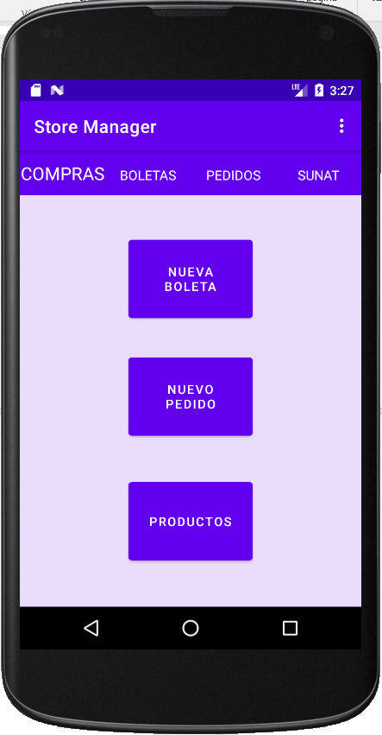
FUNCIONALIDAD
La app cuenta con 4 menús los cuales están establecidos en fragments para un uso más rápido.
El primer menú es compras y se trata como otro menú general para la acción que queremos realizar.
En nueva boleta nos redirige a el activity de compra.
Nuevo pedido nos redirige a otro activity pero no esta TERMINADO
Productos nos redirige a un activity con la lista de productos.

Slide 6
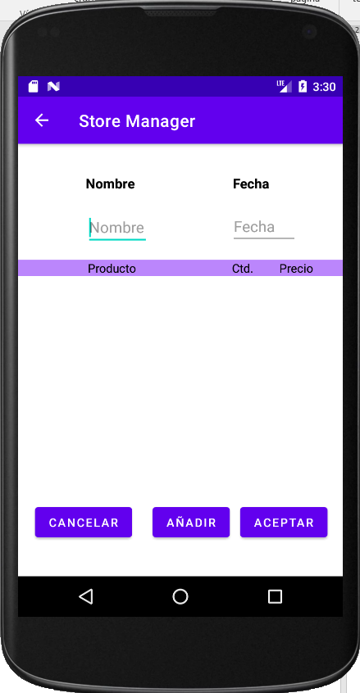
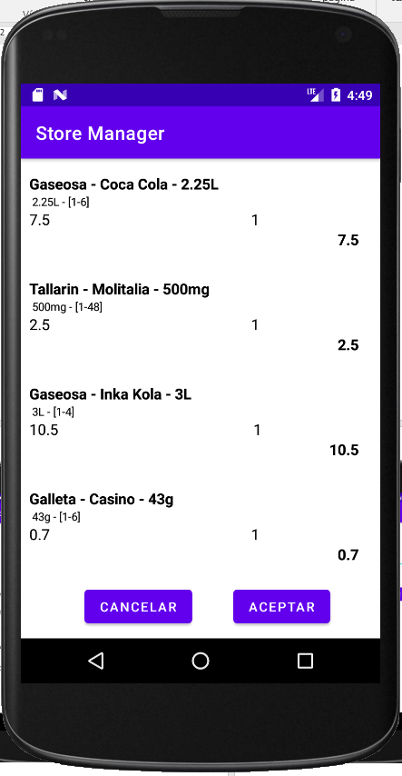
NUEVA BOLETA
En nueva boleta tenemos tres datos que necesitamos rellenar, el nombre del cliente, la fecha del día y añadir los productos.
De presionar aceptar y no hacer añadido productos, no se ceara ninguna boleta
Al presionar el botón de añadir no redigira a otro activity en el que se encuentran los productos.

Slide 7
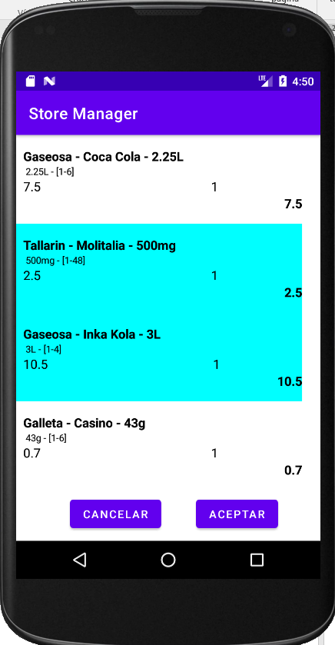
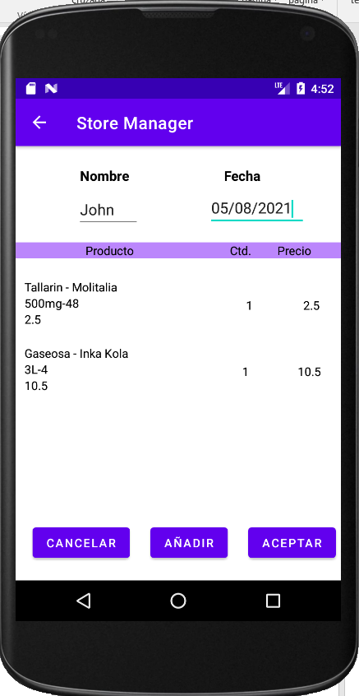
NUEVA BOLETA
Para seleccionar los productos que deseas añadir basta con presionar sobre su nombre y luego prsionara aceptar.
No nos olvidemos de llenar todos los campos porque sino no se creará ninguna boleta

Slide 8
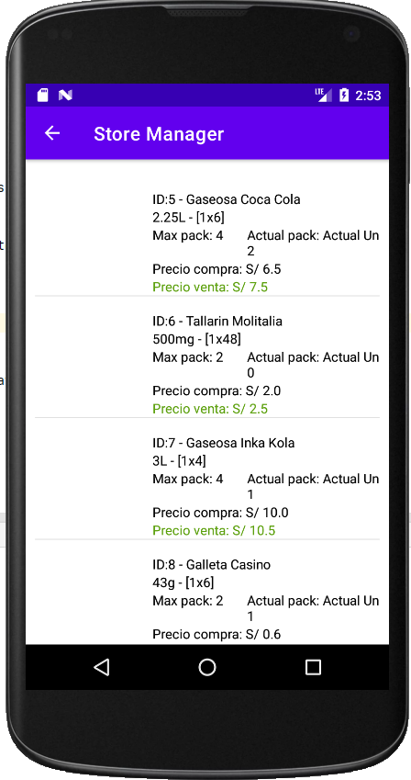
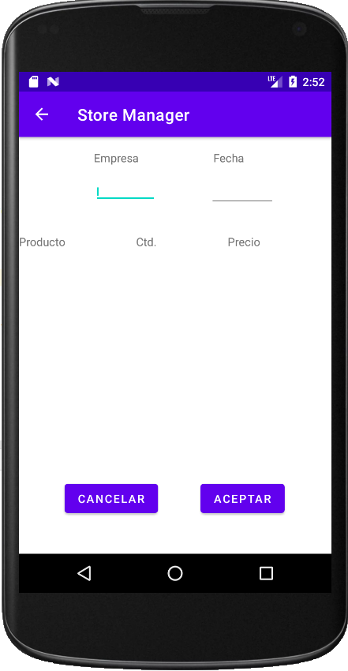
NUEVO PEDIDO - PRODUCTOS
En nueva pedido se tiene interfaz pero no funcionalidad
En el activity de productos tenemos una lista de estos con todos sus datos ingresados al momento de crear un producto.
Aun no poseen imagen ya que necesita de la conexión a cámara al crearlos y del almacenamiento de imágenes en la base de datos

Slide 9
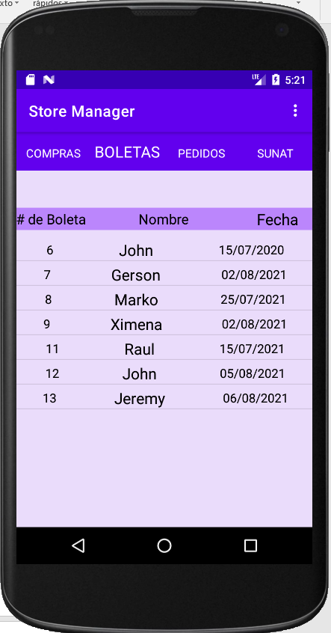
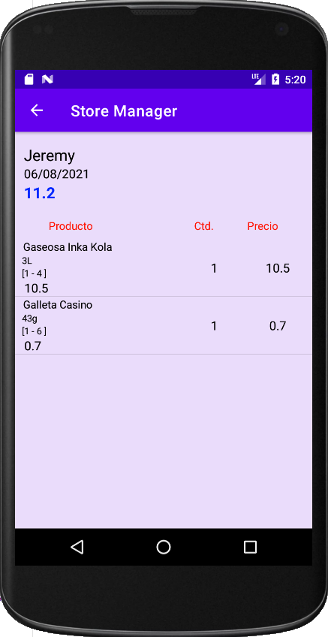
MENU BOLETAS
El la sección de boletas podemos encontrar un listado con el numero de la boleta, su nombre y la fecha.
De quere ver mayores detalles podemos presionar sobre esta y nos enviara hacia un activity con la boleta registrada.
En este último activity se encuentran todos los datos del momento de la compra

Slide 10
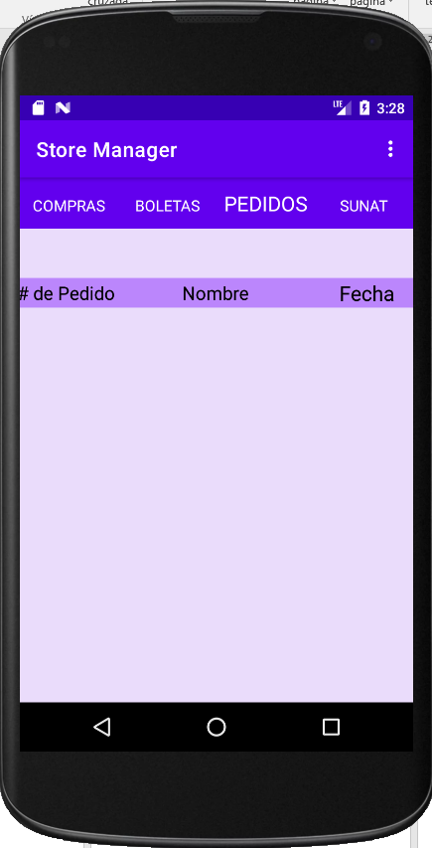
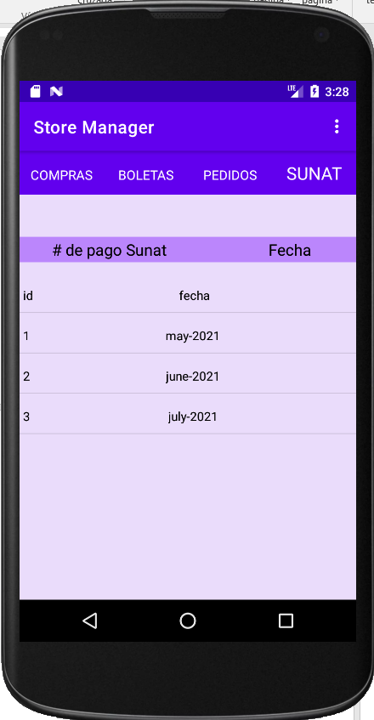
MENU PEDIDOS
Como se mencionó al inicio la aplicación no esta terminada. Es por eso que las secciones de pedidos y sunat poseen interfaz pero no son funcionales.

Slide 11
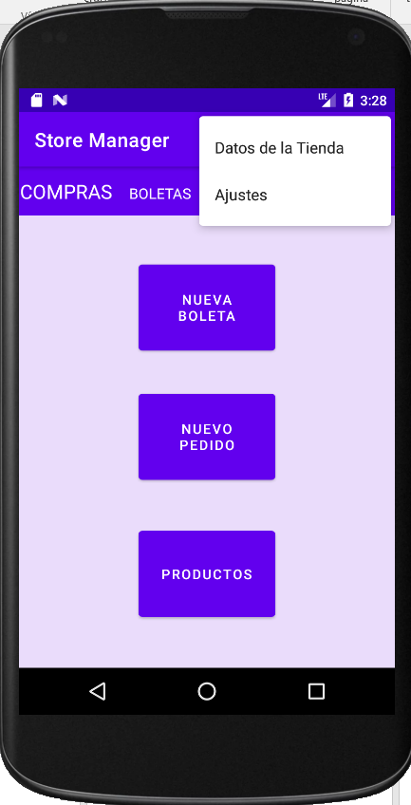
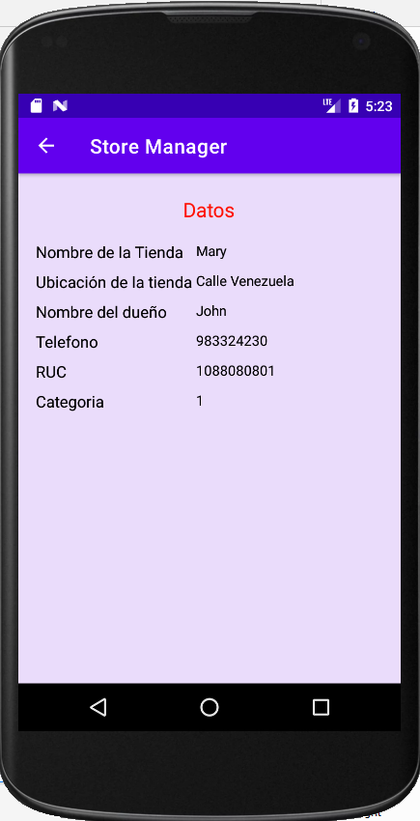
MENU SUPERIOR
También se cuenta con un menú superior. Al presionar tendremos las opciones de Datos de la Tienda y de Ajustes.
En Datos podemos encontrar la información de primera mano para los datos del la tienda y del dueño de esta.
Estos deben ser llenado sal inicio del uso de la aplicación pero aun no se cuenta con interfaz de inicio, así que en ajustes estos pueden ser cambiados

Slide 12
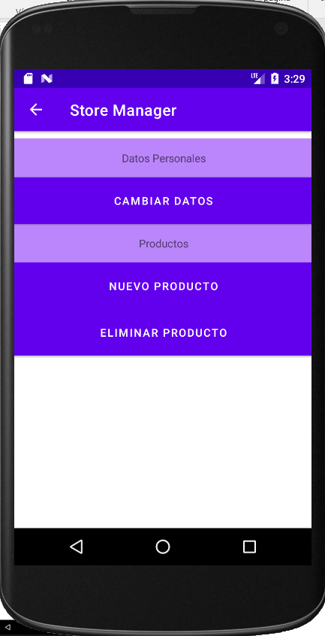
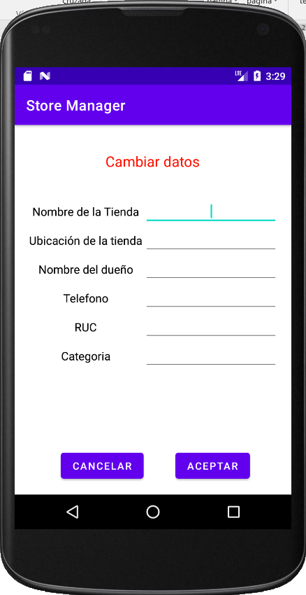
AJUSTES
En ajustes tenemos tres opciones, cambiar los datos del dueño de la tienda, añadir un nuevo producto a la base de datos o eliminar un producto.
Para cambiar de datos no es necesario llenar todos los campos, se puede cambiar solo lo que se desea

Slide 13
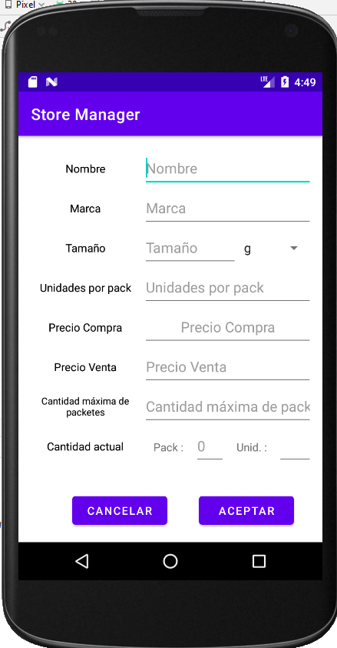
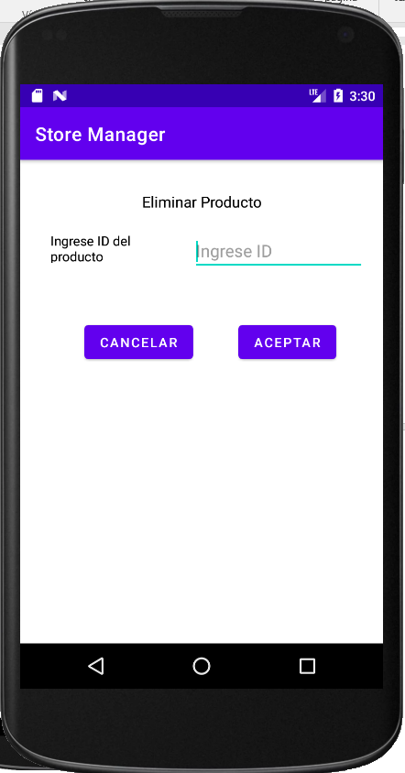
AJUSTES
En la opción de nuevo producto nos redirige a un activity para el llenado de datos. Todos deben ser llenados o de lo contrario no se creará el producto.
Los últimos dos datos se refieren a las cantidades de producto para almacén, o guardado de ellos
La eliminación de un n producto es por ID el cual puede ser visto desde la lista de productos

